Slide 1
Информационно – исследовательский проект
«Кристаллы вокруг нас.»
МОУ «Краснослободская средняя школа №2 Среднеахтубинского района Волгоградской области»
Руководитель:Матвеева Ольга Николаевна учитель химии

Slide 2
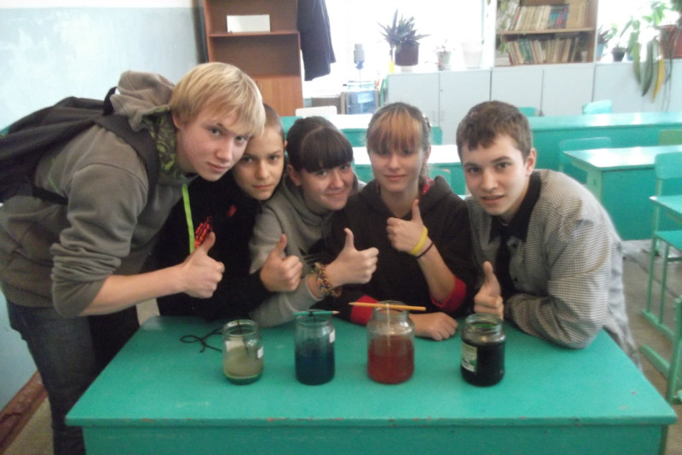
Участники проекта:
Кудрявцева Арина
Черников Андрей
Кузнецов Али
Хачкова Алина
Клочков Алексей

Slide 3
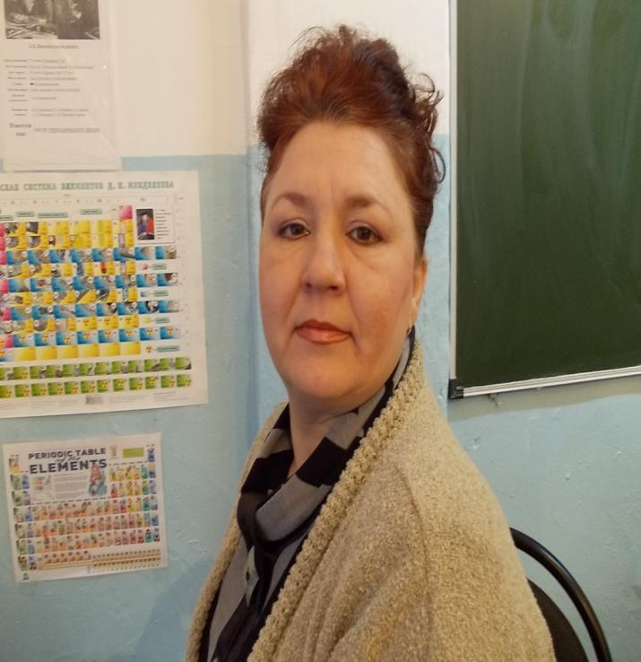
Руководитель проекта
Матвеева Ольга Николаевна
(учитель химии)

Slide 4
Этапы работы над проектом
(8 недель)
Сроки проведения | Сроки проведения
1-2 неделя | Работа с литературой по определению темы проекта.
3 недели | Отбор информации по теме «Выращивание кристаллов»
4-5 недели | Выращивание кристаллов
6 неделя | Создание наглядного пособия
7-8 | Создание отчета (презентация)

Slide 5
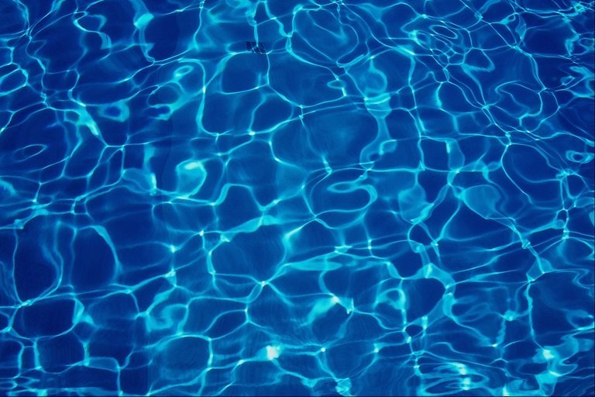
Этапы работы над проектом
(7 недель)
«Кристаллы вокруг нас.»
Сроки проведения | Деятельность учащихся
1 неделя | Работа с литературой по определению темы проекта.
2-3 недели | Отбор информации по теме «Выращивание кристаллов»
4-5 недели | Создание наглядного пособия «Морское дно»
6-7 недели | Создание отчета (презентация)

Slide 6

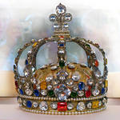
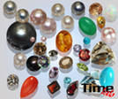
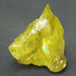
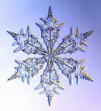
Кристаллы — это твёрдые вещества, имеющие естественную внешнюю форму правильных симметричных многогранников, основанную на их внутренней структуре, то есть на одном из нескольких определённых регулярных расположений составляющих вещество частиц

Slide 7
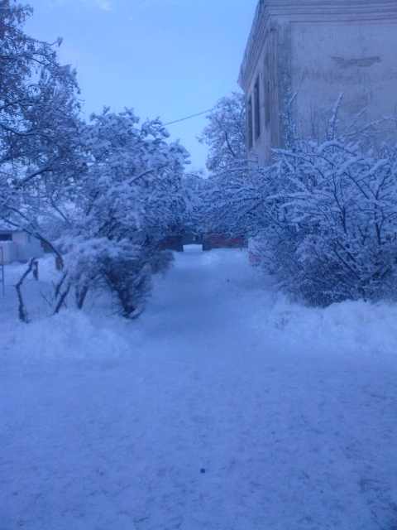
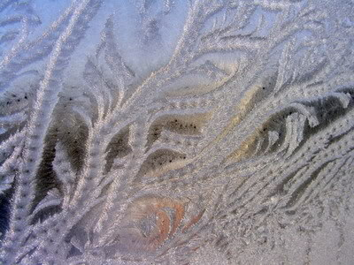
Вода в природе образует кристаллы . Лед и снег – кристаллы замершей воды.
Ледяной покров реки, массив ледника или айсберга состоят из множества отдельных кристаллов

Slide 8
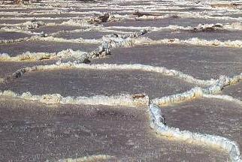
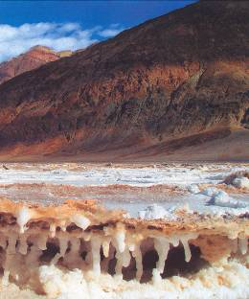
Долина Смерти, покрытая бесконечными белыми полями соляных многогранников

Slide 9
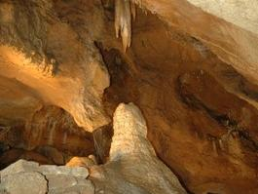
Кристаллизация подземных вод в пещерах.
Образование сталактитов и сталагмитов

Slide 10
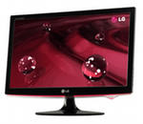
А ещё бывают жидкие кристаллы, которые применяют в производстве современной техники: жидкокристаллических мониторов, плоских экранов телевизоров, счётных машинок, мобильных телефонов, цифровых фотоаппаратов и.т.д.

Slide 11
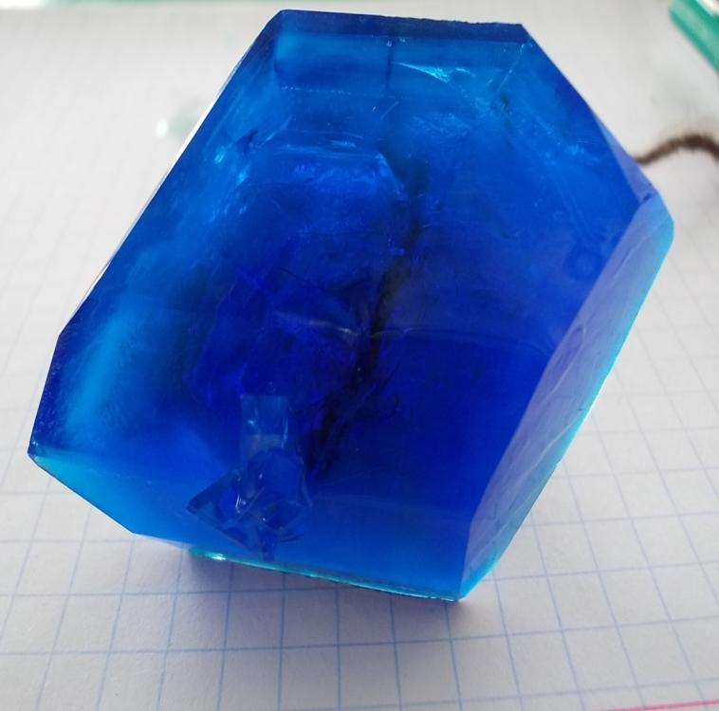
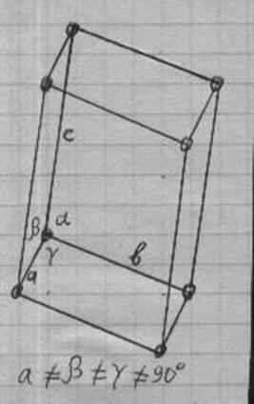
Кристаллическая решетка медного купороса.

Slide 12
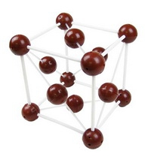
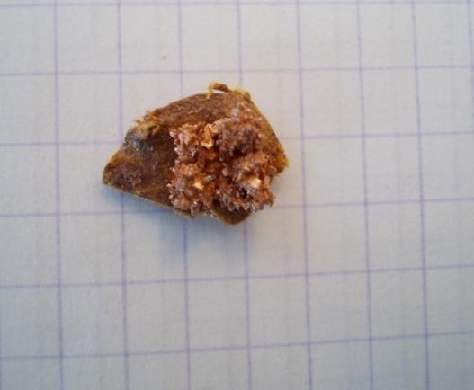
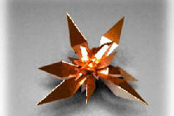
Кристаллическая решотка меди.
( кристаллическая решетка металлической меди кубическая гранецентрированная)

Slide 13
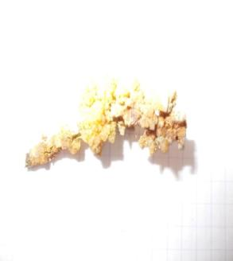
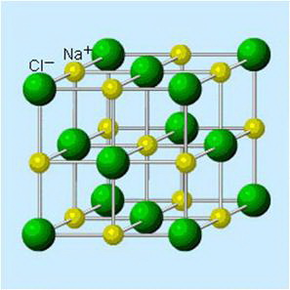
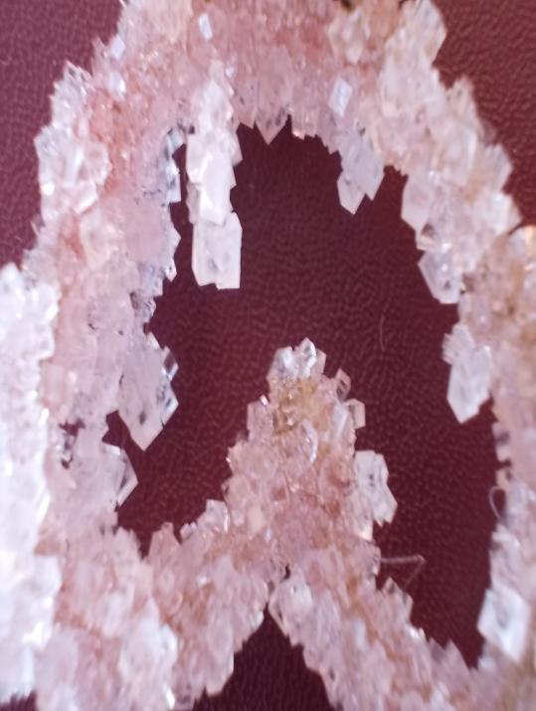
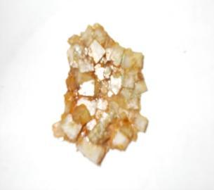
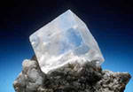
Кристаллическая решотка поваренной соли

Slide 14
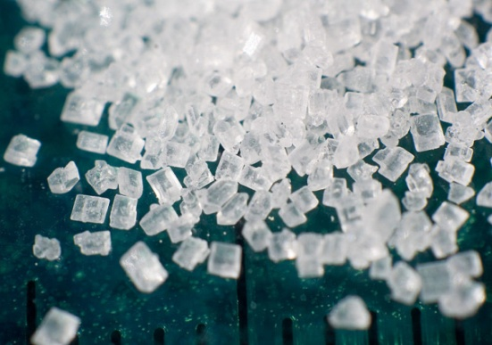
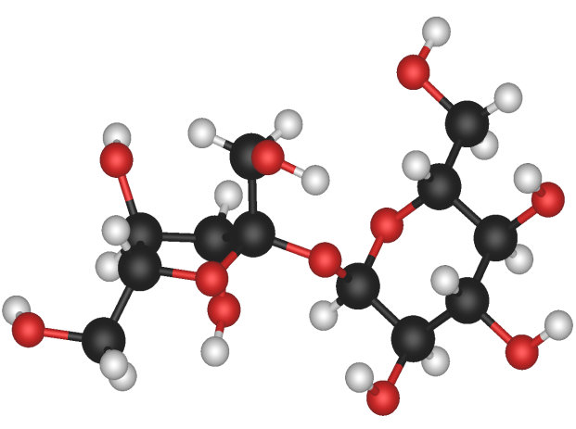
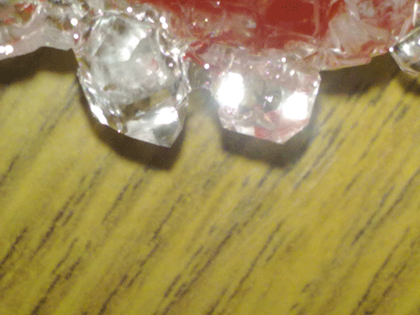
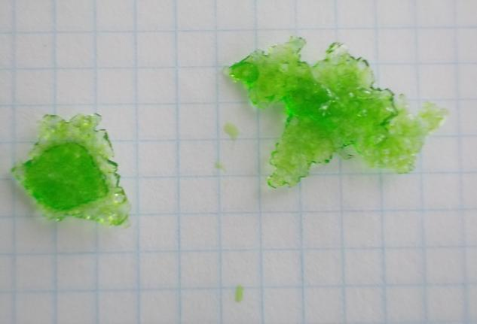
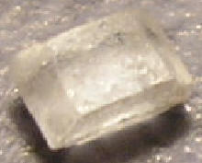
Сахароза

Slide 15
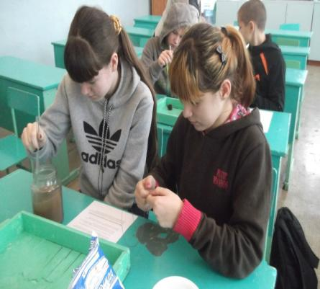
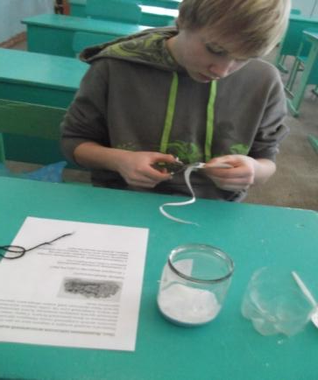
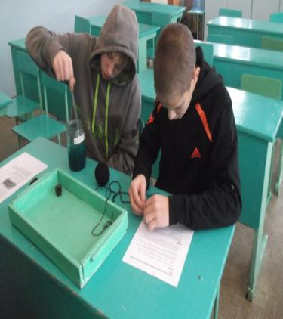
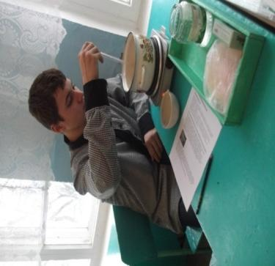
Тема исследования
Выращивание кристаллов медного купороса, хлорида натрия, меди, сахара.
Проблемный вопрос (вопрос для исследования)
Как растут кристаллы?
Гипотеза исследования
Если вырастить кристаллы из разных веществ, то будут получены данные об их строении.
Цели исследования
Целью работы было выращивание кристаллов из разных веществ.

Slide 16
Задачи работы
1.Изучить теорию вопроса: что такое кристаллы, какие бывают кристаллы.
2.Найти методику выращивания кристаллов в домашних условиях.
3. Найти вещества, из которых можно вырастить кристаллы.
4.Получить кристаллы и изучить их форму.
5.Выполнить из кристаллов экспонат на выставку технического творчества.
6.Рассказать одноклассникам о своей работе.

Slide 17

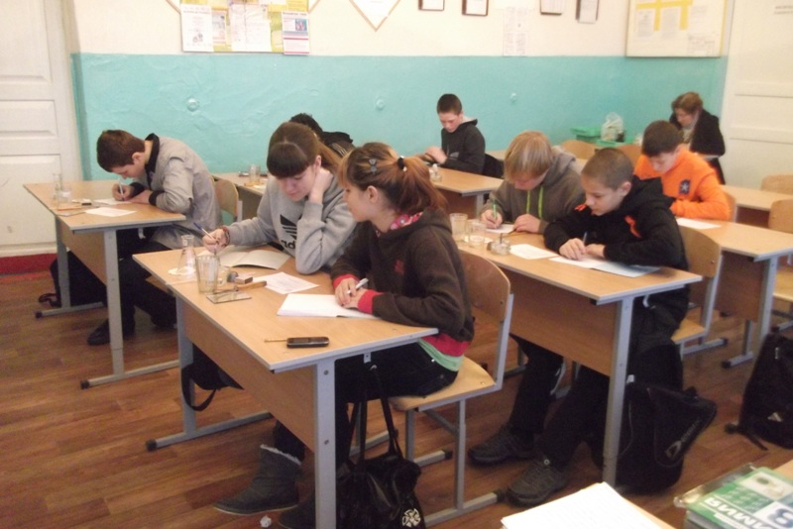
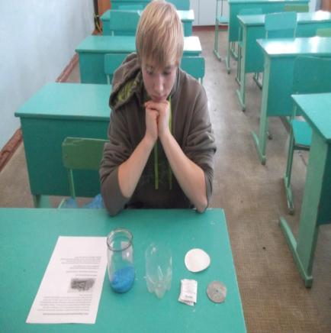
Приготовление насыщенного раствора.

Slide 18
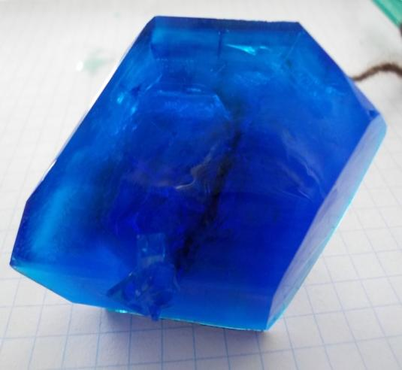


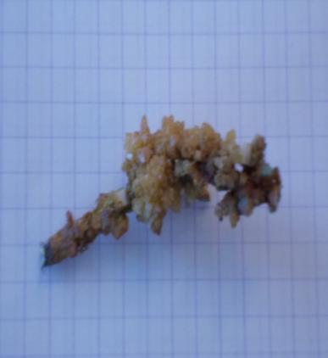


Полученные кристаллы

Slide 19
Вывод.
1.Чтобы вырастить кристаллы в домашней лаборатории, мы применили методику испарении насыщенного раствора открытым способом .
2.Для выращивания кристаллов можно взять следующие вещества: морскую соль, медный купорос, сахар, для выращивания кристаллов меди необходимы медный купорос, поваренная соль, стальная пластинка .
3. Мы выяснили, что для получения красивых фигур, подходит больше всего морская соль. Медный кпорос дает крупные кристаллы, и его лучше использовать для получения одиночных кристаллов.Кристаллы меди мелкие и быстро окисляются на воздухе, а кристаллы сахара рассли очень медленно и очень хрупкие.

Slide 20
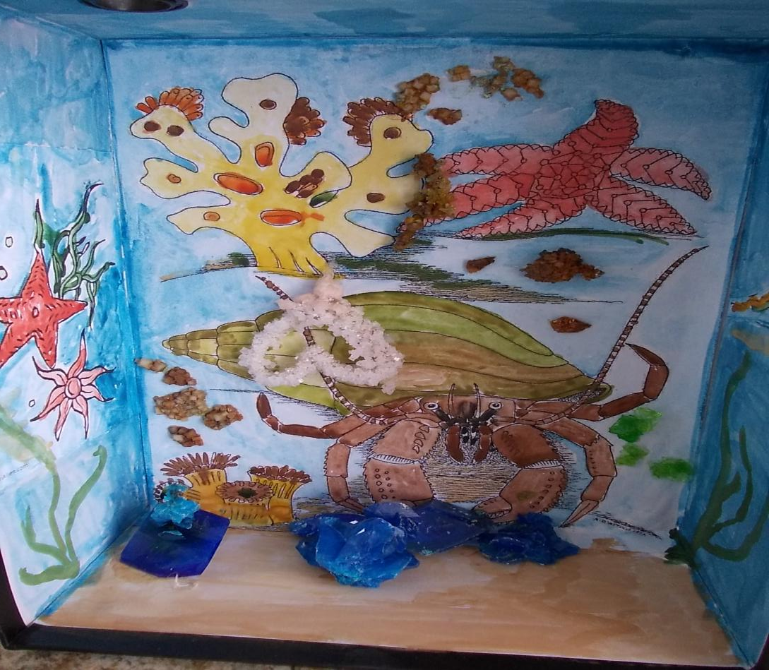
Морское дно.

Slide 21
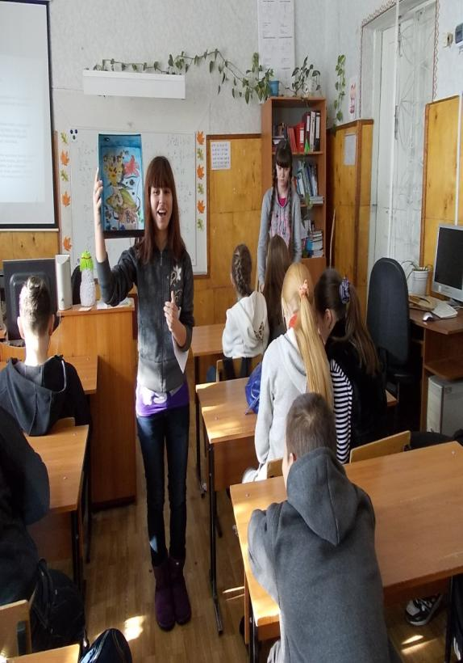
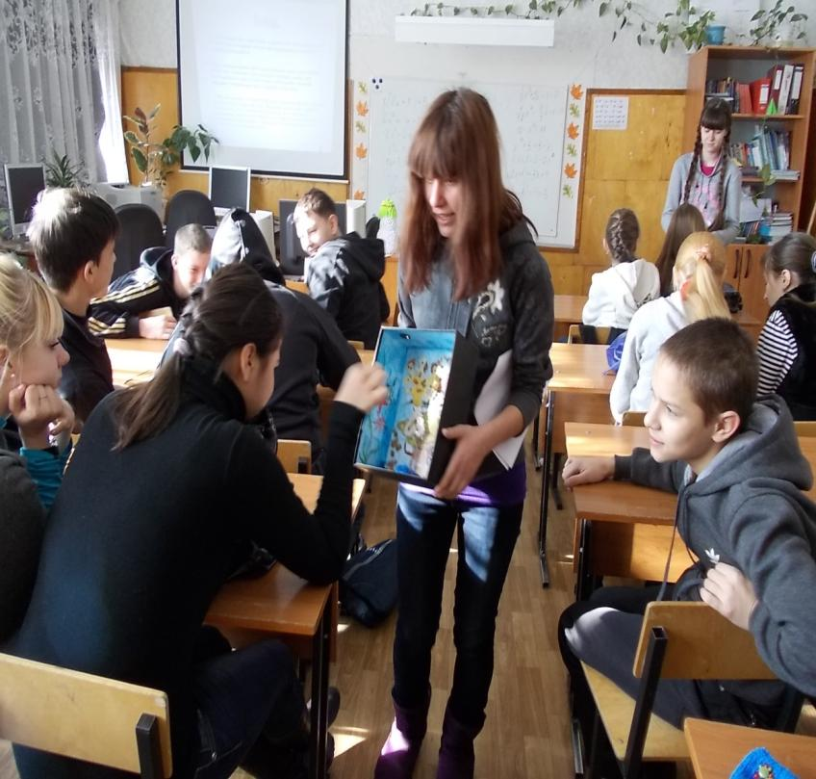
Отчет о работе «Кристаллы вокруг нас»

Slide 22
Литература
Ильченко В. Р. ,"Перекрестки физики ,химии и биологии."М.,"Просвещение" 1986
Химическая энциклопедия. В 5 томах ,т.1 , т. 2 :А-Дарзана.Ред-кол. : Кнунянц И. Л.(гл. ред. ) и др. М."Советская энциклопедия" , 1988.
Энциклопедический словарь юного химика. Сост.В. А. Крицман,В. В. Станцо. М.,"Педагогика",1982.

